Slide 10
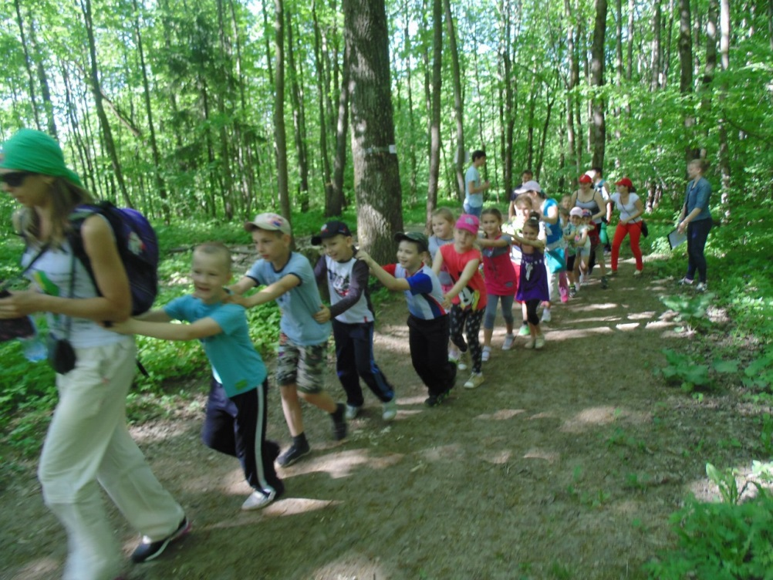
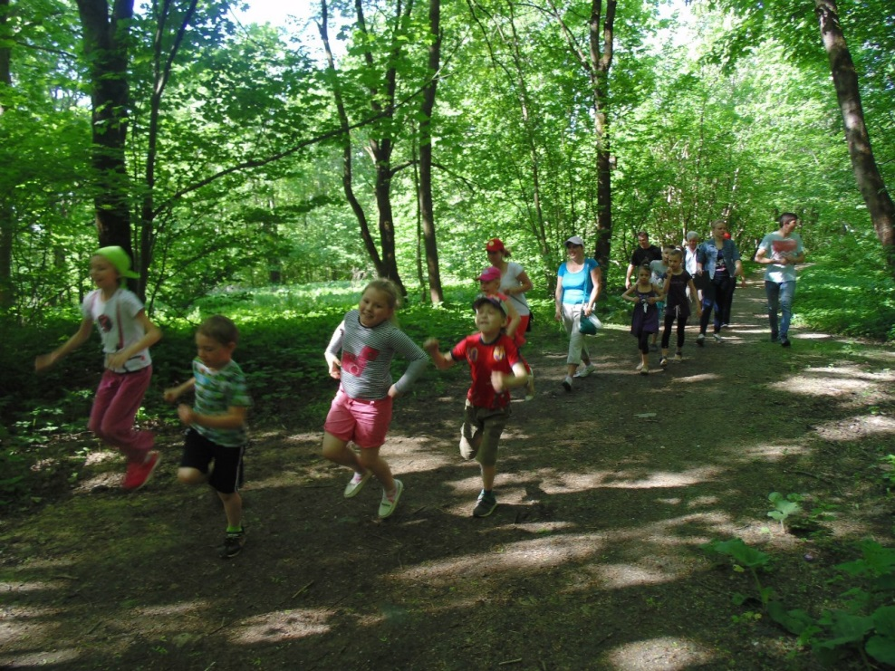
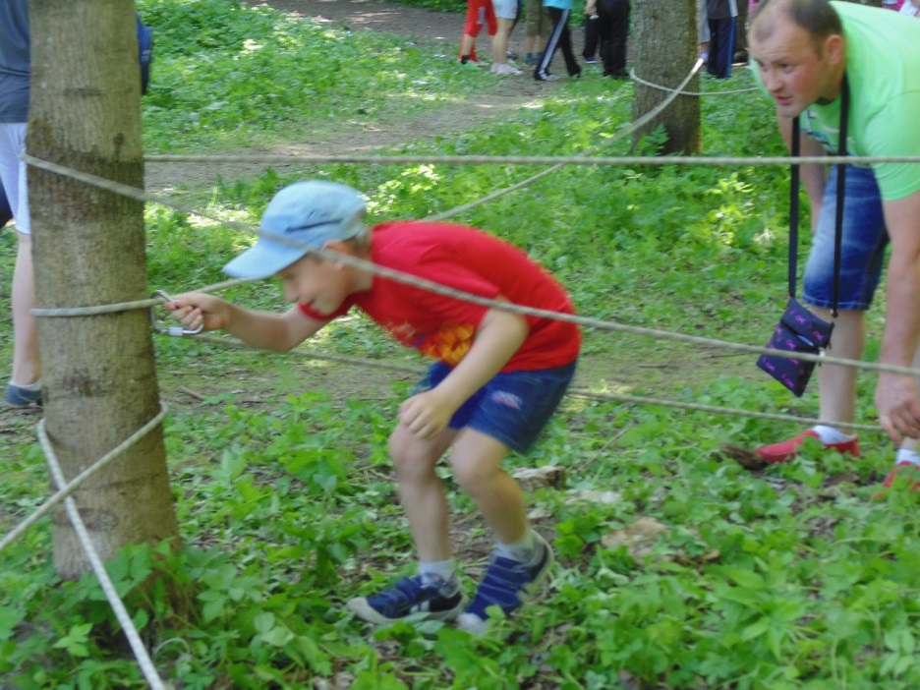
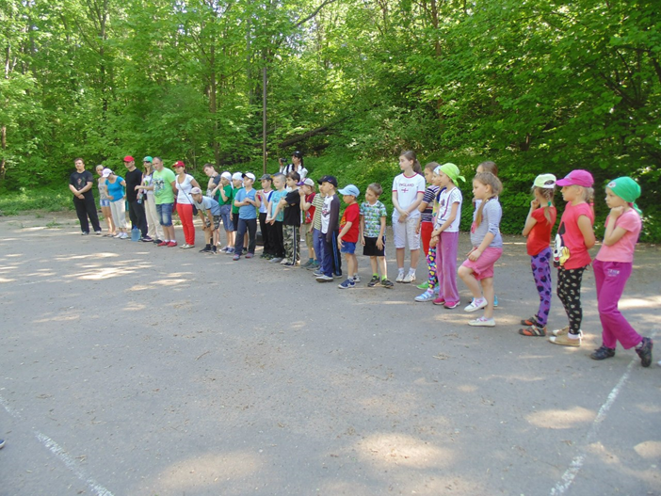
СОВМЕСТНЫЕ ПОХОДЫ

Slide 11
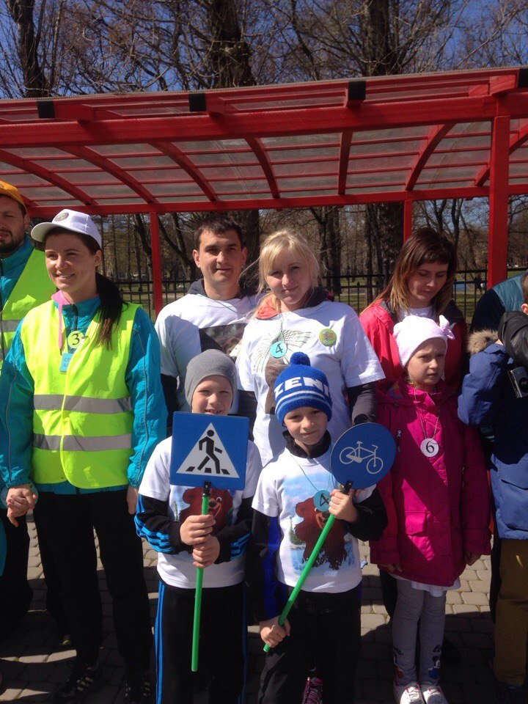
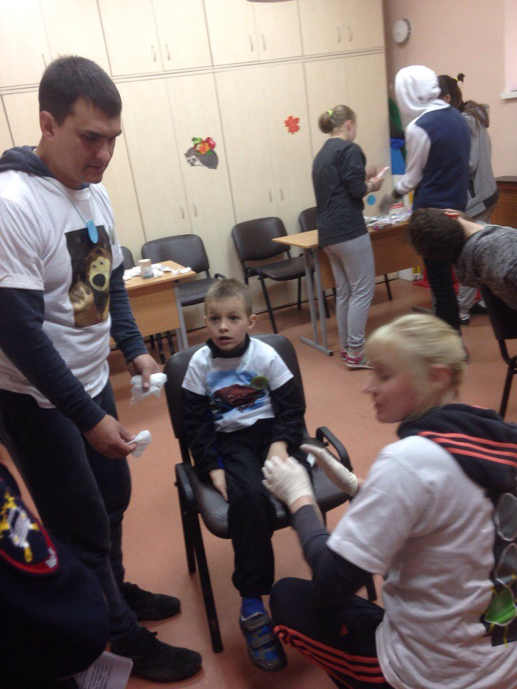
СЕМЕЙНЫЕ ИГРЫ

Slide 12
ВЫПУСК ЖУРНАЛА

Slide 13
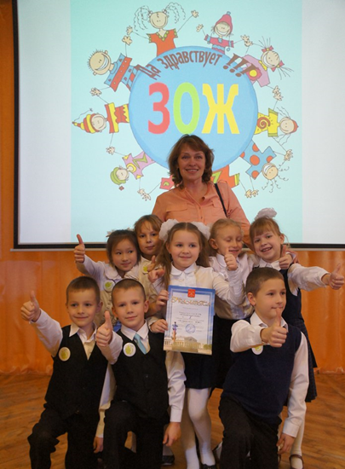
БУДЬТЕ ЗДОРОВЫ!

